Slide 1



Считывание избыточного давления с аналогового манометра
Константин Мазуренков
Студент группы № 292405-2
«Компьютерное зрение и нейронные сети»
Notes:
Этот слад для названия лекции и автора лекции

Slide 2
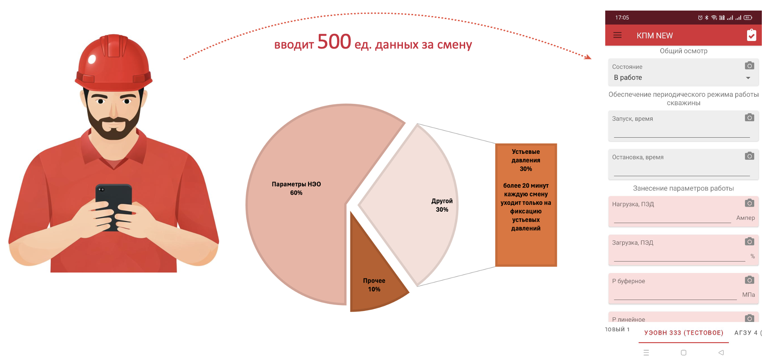
Проблема
Более 20 минут ежесменно требуется каждому оператору на ручную фиксацию устьевых давлений в приложение
Notes:
При эксплуатации месторождений углеводородного сырья на всех добывающих и нагнетательных скважинах установлены приборы (устройства) для измерения давления на устье скважин. Они предназначены для наблюдения за параметрами эксплуатации скважин, для предупреждения аварийных ситуаций и снижение рисков негативного воздействия на окружающую среду Регулярный контроль и качество переданных значений с данных приборов служит для оценки эффективности мероприятий и для регулирования процесса разработки месторождений [3]. К тому же деятельность российских нефтегазовых компаний регулируется многими нормативными документами, утверждённых как государственными органами власти [2], так и внутренними методическими указаниями, техническими проектами и регламентами компании.

Slide 3
Цели и критерии успеха
Цель проекта: верификация и оптимизация ручного процесса без снижения качества по фиксации давления с аналогового манометра в мобильном приложении
Метрика | Единица измерения | Значение
МАЕ | МПа | < 0,23
MAPE | % | < 14
СER | % | < 32
latency | мс | < 200
Notes:
На слайде представлена выборка скважин с устьевыми давлениями из АСУ и давлениями в приложение КИС КПМ, куда оператор вручную заносил значения устьевых давлений. По каждой скважине был сделан срез в 4 разных дня одного месяца. Такой выбор и периодичность обусловлена 7-дневным вахтовым методом работы операторов, то есть для максимального охвата различными операторами. Также со значением давления, которое оператор занес в КИС КПМ, регистрировалось время операции для выбора давления в аналогичный день и время из АСУ. Итого по каждой выбранной скважине с ДД получили от 4-х до 12-и значений.
Для анализа выборка составила 332 релевантных записи. CER (critical error rate) – доля критических ошибок в %, которая дает оценку количеству ошибок, которые превысили порог безопасного отклонения в 15%.
Метрика CER данного среза показывает, что каждая 3-я запись попадает в критичное отклонение, а MAE и MAPE критичных записей составили 0,54 МПа и 31% соответственно, что подтверждает обоснованность разработки проекта.
Следуя описанию сути проекта и его цели, метрика Latency на одну операцию по фиксации всех устьевых давлений на одной скважине должна быть не более 12,5 секунд, сейчас она более 25 секунд.

Slide 4
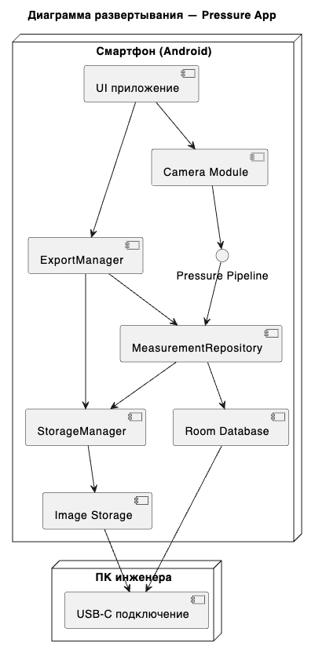
Архитектура
UI взаимодействует с Camera Module для захвата изображений манометров.
Camera Module передает данные в Pressure Pipeline.
Pressure Pipeline использует MeasurementRepository для обработки и хранения данных.
StorageManager управляет доступом к Room Database и Image Storage.
ExportManager позволяет экспортировать данные из приложения.
ПК инженера подключается к смартфону через USB-подключение для передачи данных.
Notes:
Выбор Android в качестве платформы обусловлен требованием заказчика.
Объектно-ориентированное программирование (ООП) выбрано для разработки приложения, так как оно упрощает разработку, тестирование и сопровождение кода, а также позволяет легко расширять функциональность приложения в будущем.

Slide 5
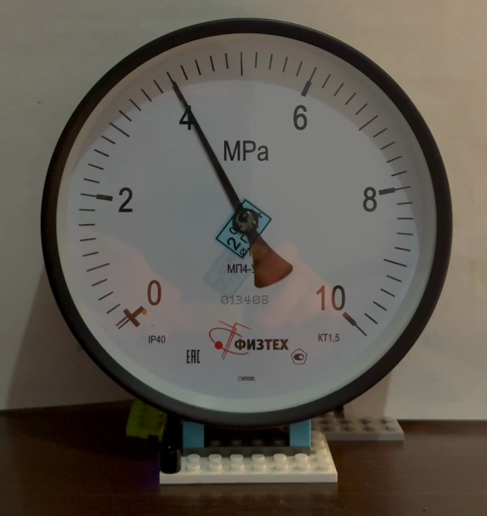
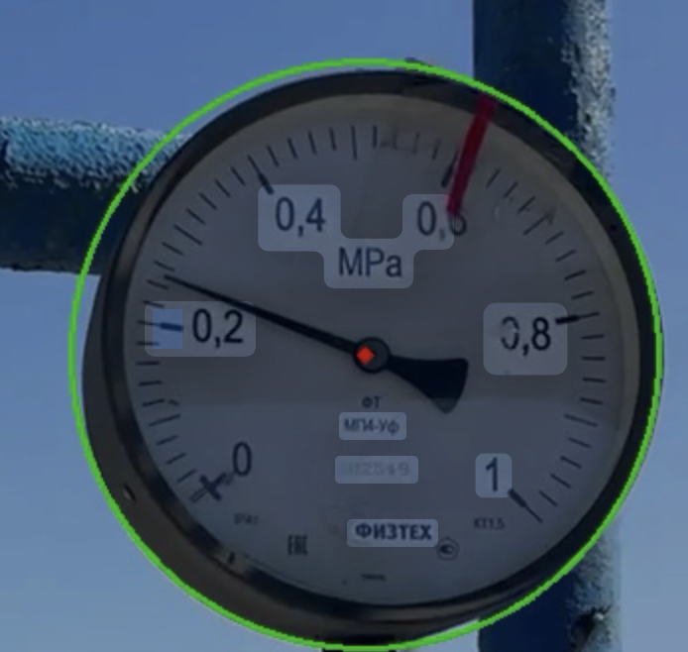
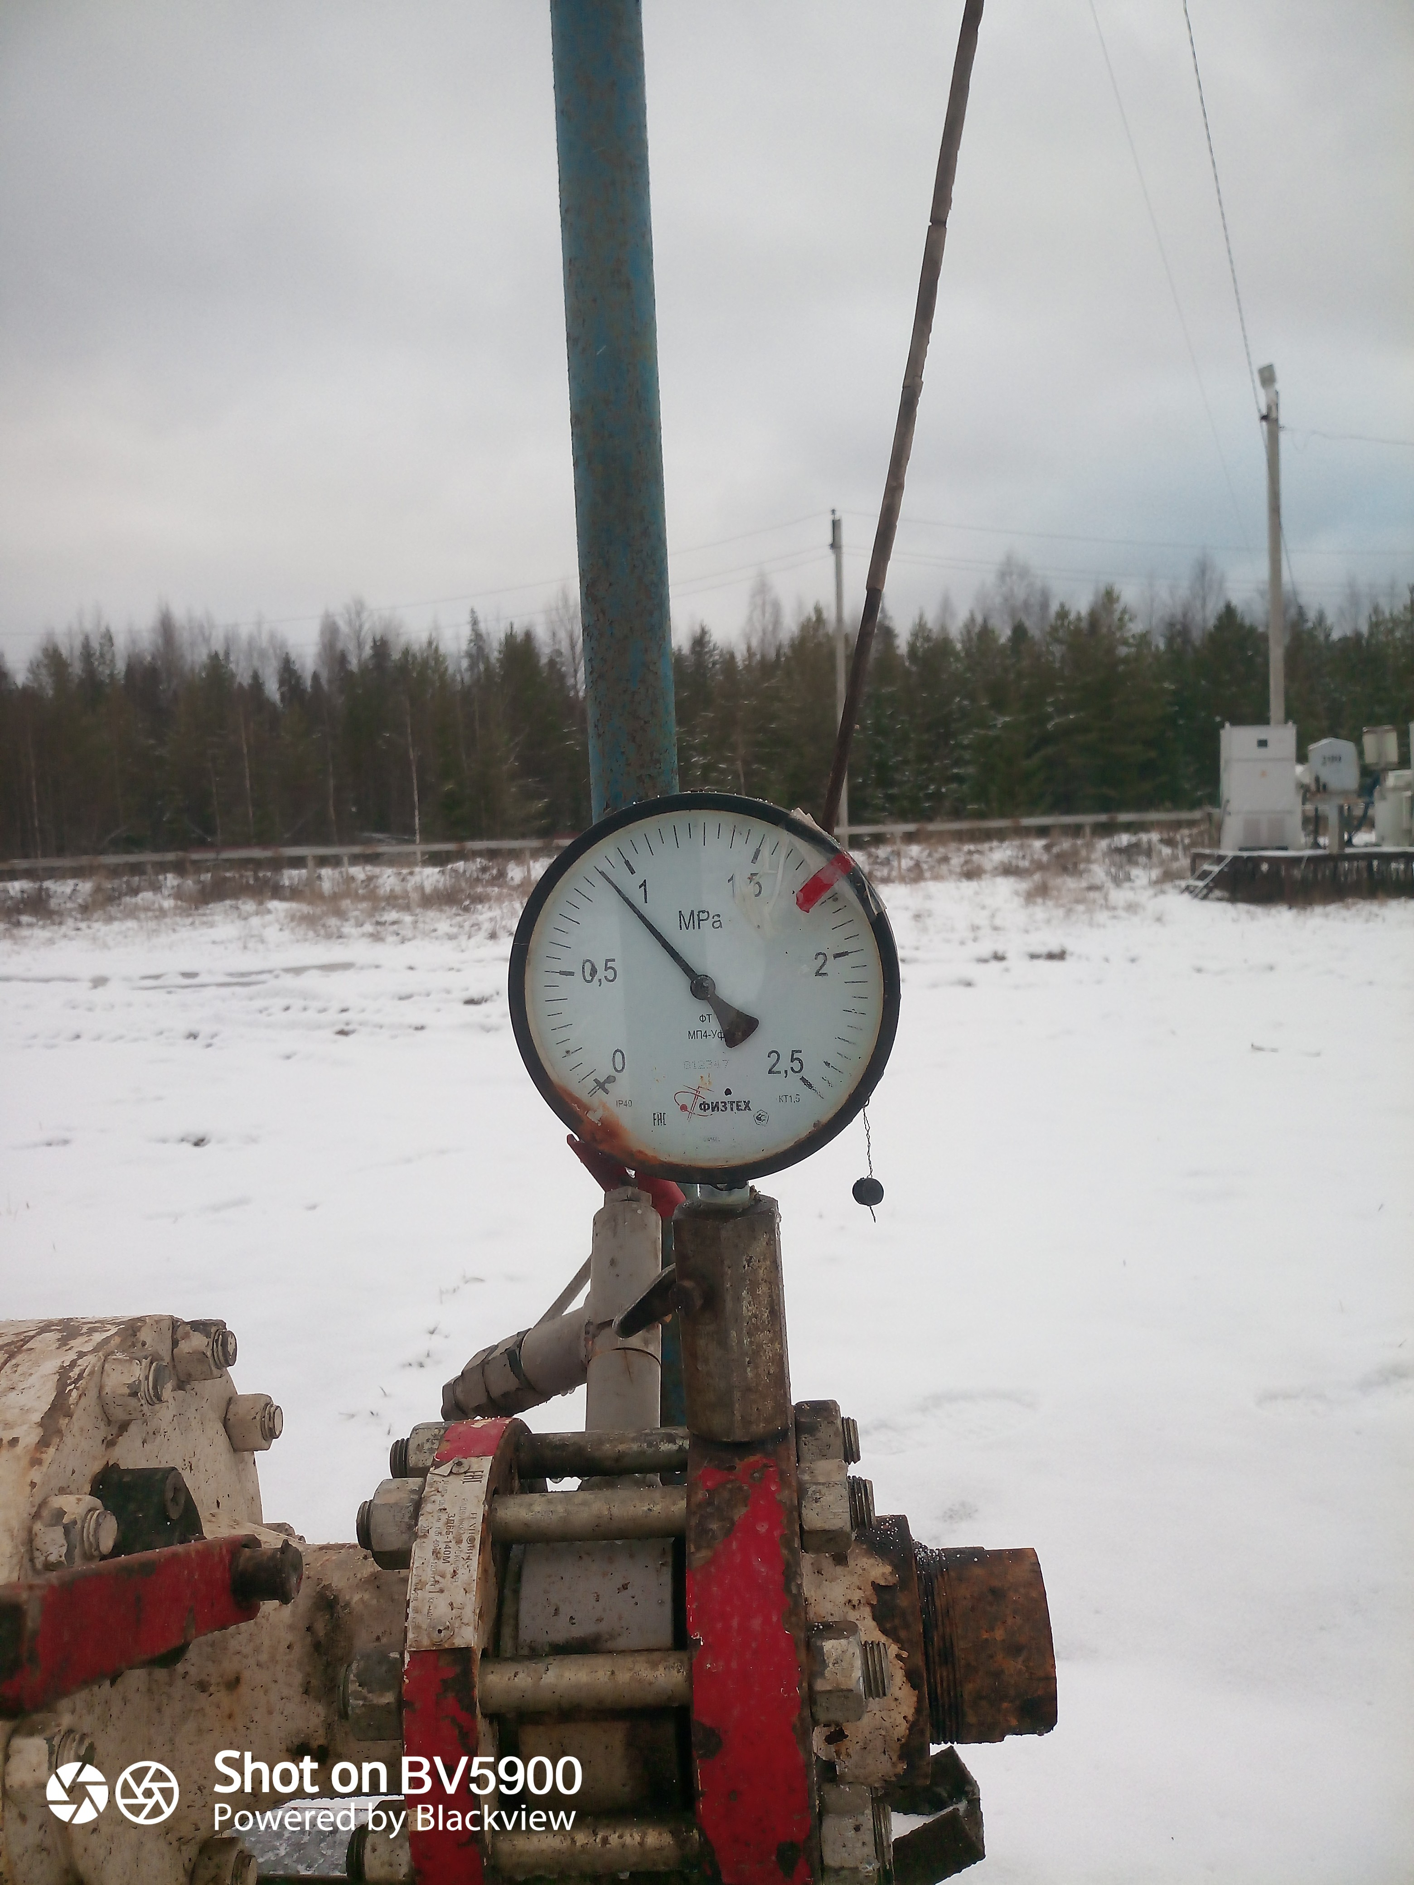
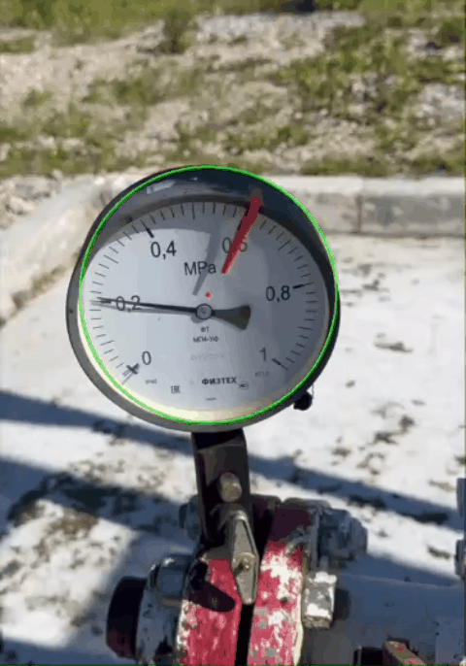
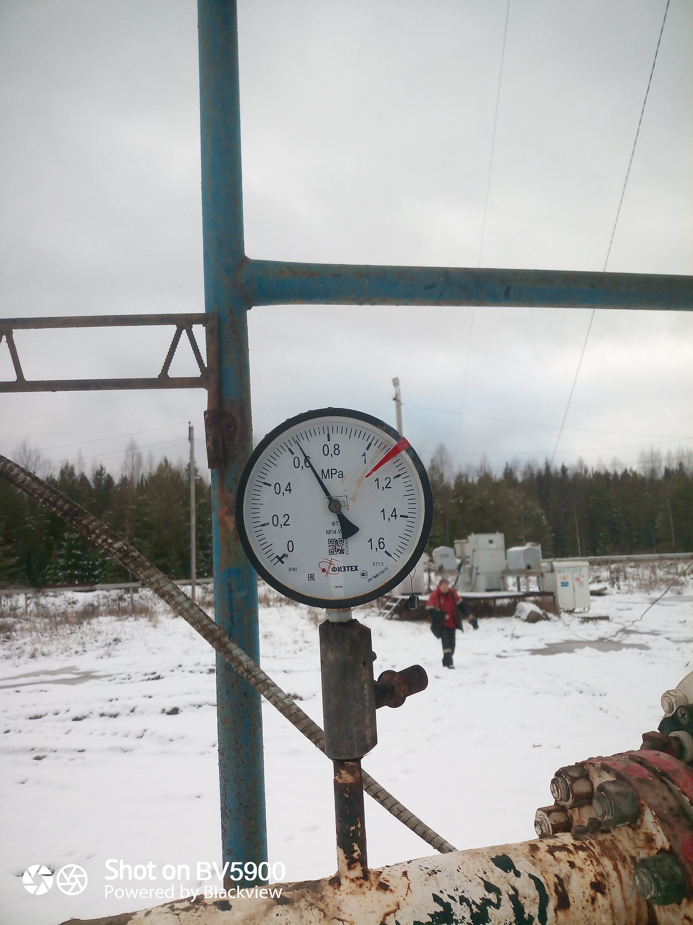
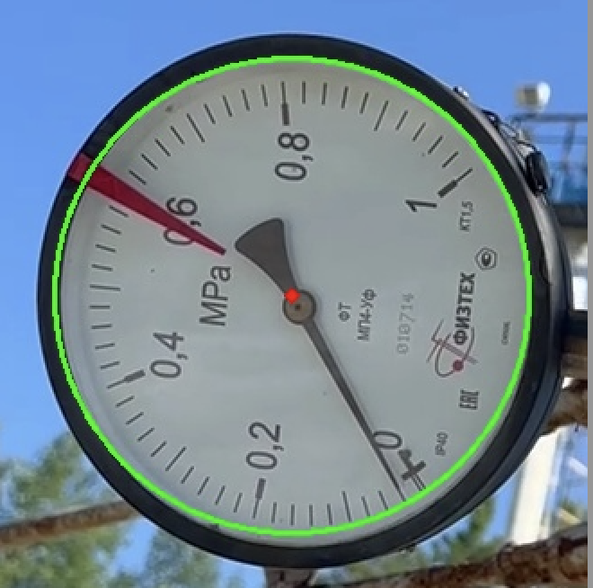
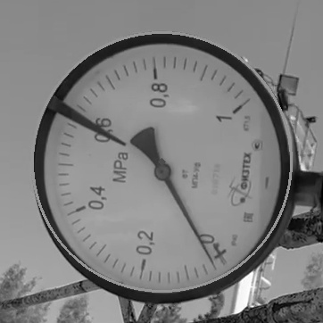
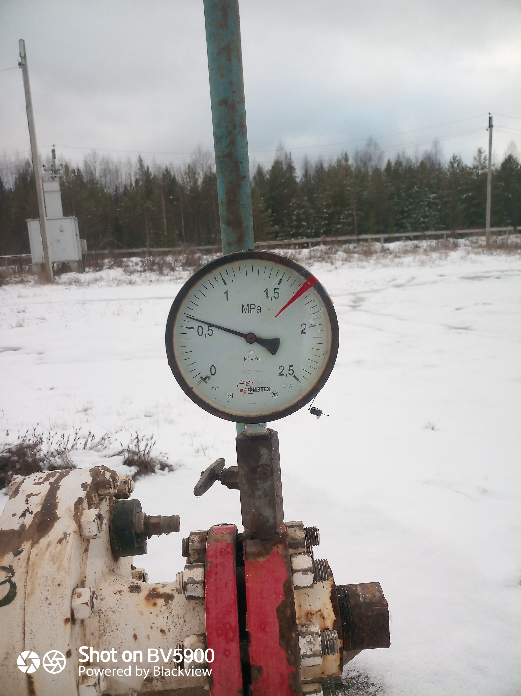
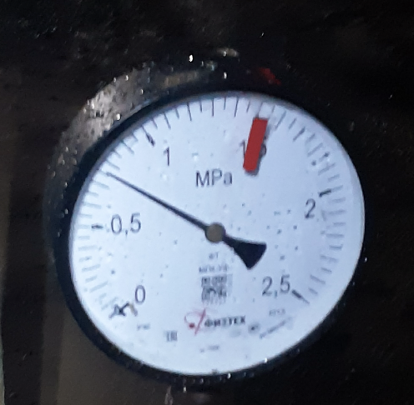
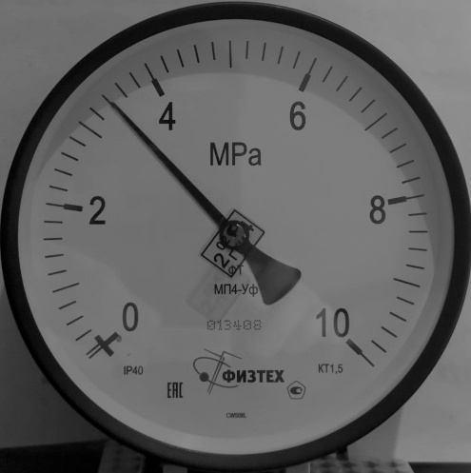
Ключевые результаты
Собран предварительно размеченный набор данных с изображениями (333 снимка) и видеофайлами (77 файлов) в реальных производственных условиях, с различными загрязнениями, ракурсами и расстояниями до манометра
Notes:
Для выполнения цели проекта планируется выполнить детекцию манометра, классификацию и сегментацию шкалы и стрелки циферблата манометра. А также обучить модель регрессии для определения давления в виде непрерывного числа. Для данной задачи собран предварительно размеченный набор данных с изображениями (333 снимка) и видеофайлами (77 файлов) в реальных производственных условиях, с различными загрязнениями, ракурсами и расстояниями до манометра. Дополнительно планируется еще собрать набор данных из более 1200 изображений манометров. Для этого был создан технологичный стенд для естественной генерации различных изображений с положением стрелки манометра, ракурсов и шумов на циферблате манометра. И разработан код для нарезки кадров с автоматической разметкой изображений. Также планируется провести анализ влияния на процесс контроля за технологическим оборудованием количества непрерывной цифровой информации, получемой с датчиков давления, установленных на устье добывающих скважин.

Slide 6
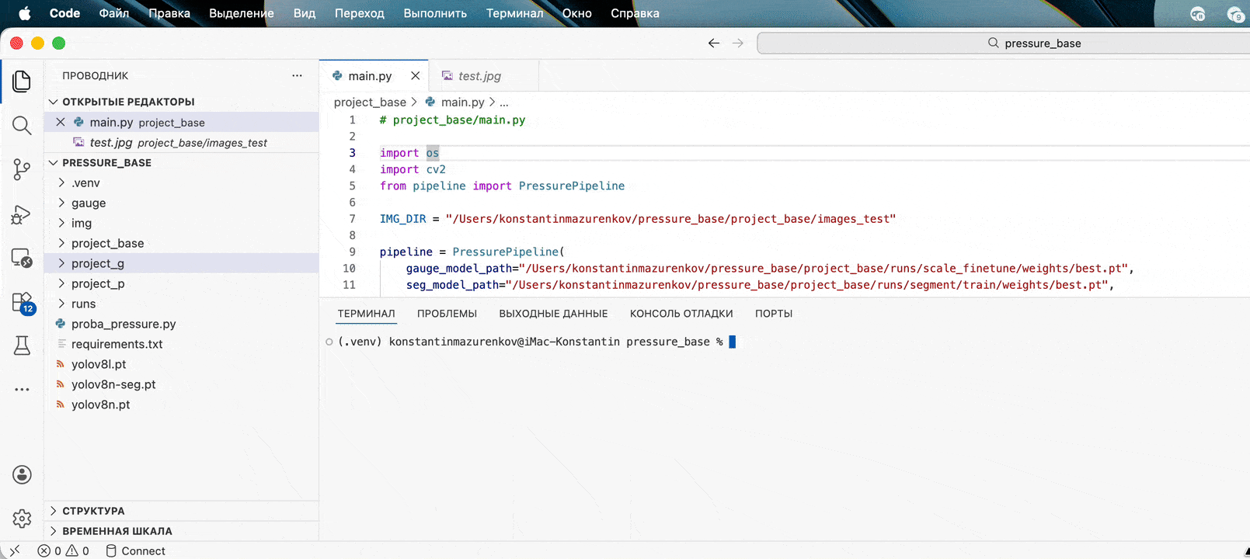
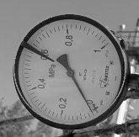
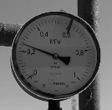
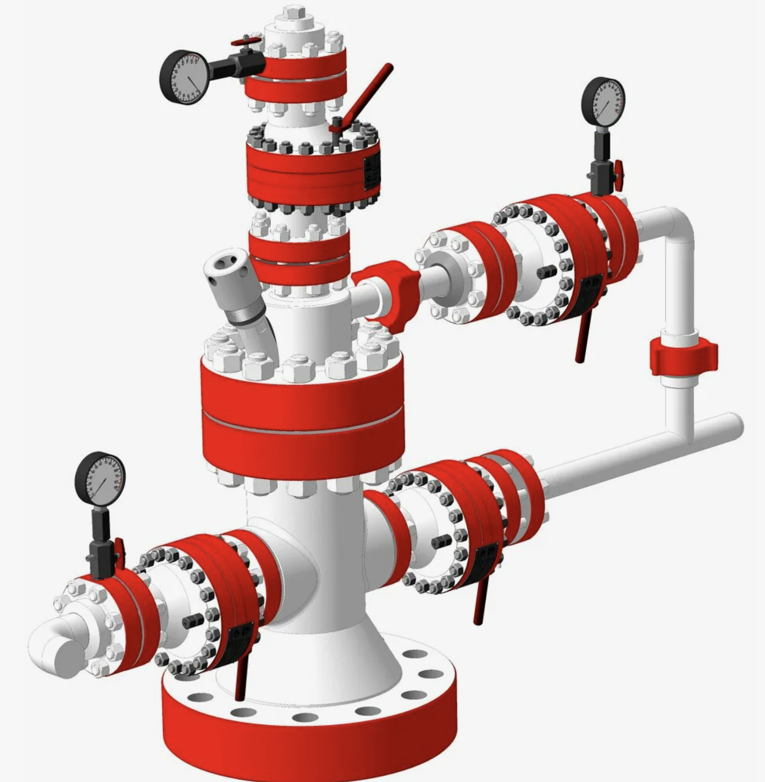
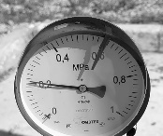
Демонстрация
Рб=0,04 МПа
Рл=0,25 МПа
Рз=0,2 МПа
Notes:
В проект не будет входить:
- адаптация решения к различному освещению, кроме дневного освещения;
- естественная генерация изображений манометров для более 2-х диапазонов шкал;
- разработка облачных решений;
- встраивание разработанного модуля в корпоративную систему КИС КПМ.
Дорожная карта:
Формирование дататсета не менее 1200 изображений
Обучение 2-3х моделей на полученном датасете
Адаптация приложения для ОС андроид
планируется провести анализ влияния на процесс контроля за технологическим оборудованием количества непрерывной цифровой информации, получемой с датчиков давления, установленных на устье добывающих скважин.
Развитие идеи может открыть дополнительные возможности для оптимизации технологических процессов при различных сценариях, например:
- роботизированный контроль или контроль за оборудованием при помощи БПЛА;
- наличие стационарного видеонаблюдения за оборудованием.

Slide 7



Спасибо за внимание!
Константин Мазуренков
Студент группы № 292405-2
«Компьютерное зрение и нейронные сети»
Notes:
Этот слад для названия лекции и автора лекции

Slide 8
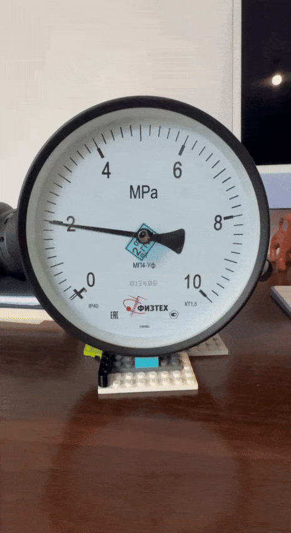
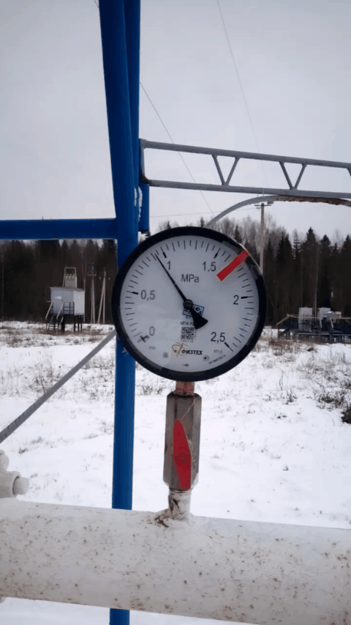
Пример видеоряда для обучения и тестирования модели

Slide 9
Ключевые результаты
Охват датчиками давления составляет примерно 1/5 от всего фонда скважин, а динамика оснащения скважин новыми ДД с 2020 года по 2025 год составляет 0,34 % в год

Slide 10
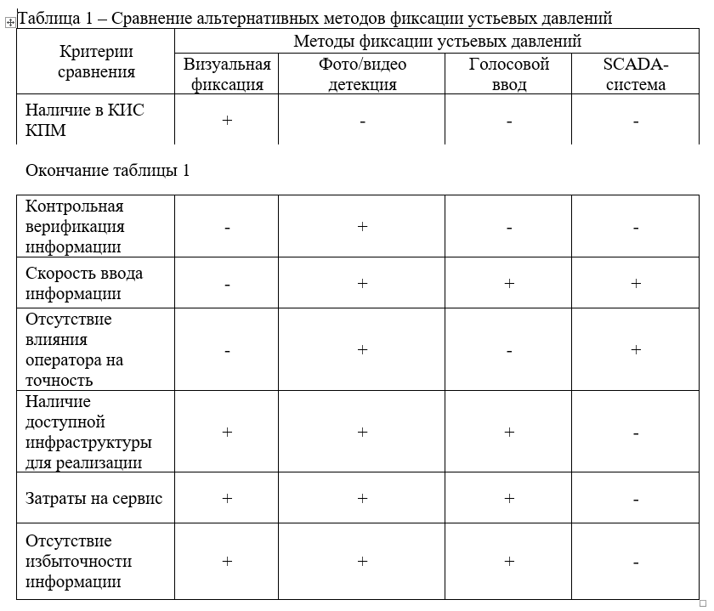
Таблицы
Notes:
По таблице наблюдаем, что фото/видео детекция по большинству критериев имеет преимущества перед другими подходами. Так же рассматривался вариант с голосовым вводом информации, но как видим, что в целом он уступает по одному из ключевых критериев (отсутствие влияния оператора на точность), то есть оператор может ошибочно идентифицировать значение давления или и вовсе продиктовать значение давления без идентификации. Русская народная поговорка, как нельзя, точно описывает выбор в пользу фото/видео детекции – «Лучше один раз увидеть, чем сто раз услышать!».

